Slide 1

​Marco regulatorio para QoS y QoE caso ARGENTINA.
ITU Workshop on “Monitoring and Benchmarking
of QoS and QoE of Multimedia Services in
Mobile Networks”
(Buenos Aires, Argentina, 24-25 July 2014)
Guillermo Montenegro,
Gerente de Ingeniería, Comisión Nacional de Comunicaciones
gmontenegro@cnc.gov.ar

Slide 2
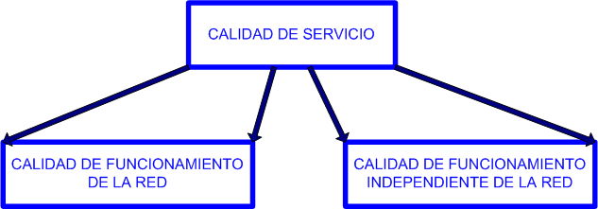
RECOMENDACIÓN UIT-T E.800
La QoS comprende tanto la calidad de funcionamiento de la red como la calidad de funcionamiento de elementos independientes de la red.

Slide 3
RECOMENDACIÓN UIT-T G.1000
USUARIO
PRESTADOR
NECESIDADES
DE QoS
DEL USUARIO
QoS OFRECIDA
POR EL
PRESTADOR
QoS
PERCIBIDA
POR EL USUARIO
QoS ALCANZADA
POR EL
PRESTADOR

Slide 4
MARCO NORMATIVO PARA LA PRESTACIÓN DE SERVICIOS DE TELECOMUNICACIONES
REGLAMENTO DE LICENCIAS PARA LA PRESTACIÓN DE SERVICIOS DE TELECOMUNICACIONES
(Anexo I del Decreto Nº 764/2000)
LICENCIA HABILITANTE PARA LA PRESTACIÓN DE TODO SERVICIO DE TELECOMUNICACIONES
LIBRE ARQUITECTURA DE REDES Y TECNOLOÍA
PRESTACIÓN DE LOS SERVICIOS CON O SIN INFRAESTRUCTURA PROPIA

Slide 5
MARCO PREVIO AL DICTADO DEL NUEVO REGLAMENTO DE CALIDAD DE SERVICIO
REGLAMENTOS DE CALIDAD DIFERENCIADOS POR SERVICIO
INDICADORES RELACIONADOS CON EL FUNCIONAMIENTO DE LA RED
INDICADORES OBTENIDOS DE PRUEBAS FORZADAS
AMBITO DE APLICACIÓN COINCIDENTE CON EL ÁREA DE EXPLOTACIÓN

Slide 6
MARCO PREVIO AL DICTADO DEL NUEVO REGLAMENTO DE CALIDAD DE SERVICIO
INDICADORES DE CALIDAD DE SERVICIOS MÓVILES
ACCESIBILIDAD AL SERVICIO (voz)
RETENIBILIDAD DEL SERVICIO (voz) – TASA DE CORTE
DEMORA DESPUÉS DE LA MARCACIÓN (voz)

Slide 7
RECOMENDACIÓN UIT-T G.1000
USUARIO
PRESTADOR
NECESIDADES
DE QoS
DEL USUARIO
QoS OFRECIDA
POR EL
PRESTADOR
QoS
PERCIBIDA
POR EL USUARIO
QoS ALCANZADA
POR EL
PRESTADOR
QoS

Slide 8
CONSIDERACIONES A INCORPORAR EN EL REGLAMENTO DE CALIDAD DE SERVICIO
INCLUSIÓN DE TODOS LOS SERVICIOS DE TELECOMUNICACIONES DESTINADOS AL PÚBLICO EN GENERAL
AJUSTE DE LAS ÁREAS DE CUMPLIMIENTO DE LOS INDICADORES (PRECISIÓN)
AJUSTE EN LA PERIODICIDAD DE LA MEDICIÓN (PRECISIÓN)
MEDICIONES OBTENIDAS SOBRE ELEMENTOS DE LA RED (MAYOR RELEVAMIENTO)
MEDICIONES REALIZADAS POR LOS PRESTADORES
PUBLICACIÓN DE RESULTADOS OBTENIDOS
MEDICIONES COMPLEMENTARIAS (REALIZADAS POR LA AUTORIDAD DE CONTROL)

Slide 9



CONSIDERACIONES INCORPORADAS EN EL REGLAMENTO DE CALIDAD DE SERVICIO
REDES FIJAS
Y MÓVILES
TELEFONIA
MARCO NORMATIVO
ANTERIOR
PROPUESTA
DE NUEVO MARCO
INTERNET
VIDEO
CONFERENCIA
TxDat, Etc.
CONMUTACIÓN DE
CIRCUITOS Y PAQUETES

Slide 10
ESTRUCTURA GENERAL
DEFINICIONES
INDICADORES
REGLAMENTO
AUDITORIA Y
VERIFICACIÓN
SANCIONES

Slide 11
INDICADORES Y PRESENTACIÓN
RELACIONADOS CON LA
SATISFACCIÓN DEL USUARIO
INDICADORES
RELACIONADOS CON LA
OPERATIVIDAD DE LA RED
MEDICIONES PROPIAS
EFECUTADAS POR EL PRESTADOR
PRESENTACIÓN
PRESENTACIÓN PERIÓDICA
A TRAVÉS DE PORTAL WEB

Slide 12
INDICADORES RELACIONADOS CON LA SATISFACCIÓN DEL USUARIO
  Reclamos de Usuarios ante el Prestador
  Reiteración de Reclamos ante el Prestador
  Reclamos ante la Autoridad de Aplicación
  Respuesta de Operador de Atención al Usuario
  Reclamos sobre Saldos de Cuentas Prepagas
  Reclamos de Facturación
  Demora en la Operatividad del Servicio Solicitado
INDICADORES

Slide 13
INDICADORES RELACIONADOS CON LA OPERATIVIDAD DE LA RED
  Factor Nominal de Reuso
  Accesibilidad del Servicio/Tasa de Asignación de Recursos
  Retenibilidad del Servicio/Tasa de Corte
  Tasa de Cumplimiento del Tiempo de Transmisión
  Tasa de Pérdida de Paquetes
  Tasa de Cumplimiento de la Fluctuación Máxima
  Tasa de Cumplimiento del Sincronismo
  Tasa de Cumplimiento de la Velocidad Efectiva Media de Transferencia
INDICADORES

Slide 14
QoS OFRECIDA POR EL PRESTADOR
OBLIGACIÓN DE PRESENTACIÓN MENSUAL DE LOS PLANES, PRECIOS, CONDICIONES COMERCIALES Y PROMOCIONES DEL SERVICIO.
OBLIGACIÓN DE PRESENTACIÓN DEL ÁREA DE COBERTURA DEL SERVICIO A LOS USUARIOS Y AL ENTE REGULADOR.
OBLIGACIÓN DE CONTAR CON CENTROS DE ATENCIÓN EN TODAS LAS ÁREAS DONDE PRESTEN SERVICIO.
OBLIGACIÓN DE CONTAR CON LÍNEAS DE RECEPCIÓN DE RECLAMOS / CONSULTAS LAS CUALES DEBEN OPERAR LOS 365 DIAS
CUMPLIMIENTO DE TIEMPO MÁXIMO PARA ATENCIÓN DE LLAMADAS.

Slide 15
RECOMENDACIÓN UIT-T G.1000
QoE
USUARIO
PRESTADOR
NECESIDADES
DE QoS
DEL USUARIO
QoS OFRECIDA
POR EL
PRESTADOR
QoS
PERCIBIDA
POR EL USUARIO
QoS ALCANZADA
POR EL
PRESTADOR

Slide 16
CALIDAD DE EXPERIENCIA QoE
SERVICIO BÁSICO TELÉFÓNICO
(TELEFONÍA FIJA)
TELEFONÍA MÓVIL
ENCUESTAS
INTERNET

Slide 17
CALIDAD DE EXPERIENCIA QoE
ENCUESTAS
CUANTITATIVA, BASADA EN LA IMPLEMENTACIÓN DE ENCUESTAS DE SATISFACCIÓN Y EXPECTATIVAS CON CONSTRUCCIÓN DE ÍNDICES DE SATISFACCIÓN PARA CADA SERVICIO RELEVADO.
METODOLOGÍA
REALIZA A TRAVÉS DE CUESTIONARIOS SEMIESTRUCTURADOS APLICADOS DE MANERA DOMICILIARIA O TELEFÓNICA
EN CUANTO AL DISEÑO MUESTRAL, SI BIEN CON ESPECIFICIDADES EN CADA RELEVAMIENTO, EN TODOS LOS CASOS SE DISEÑAN MUESTRAS PROBABILÍSTICAS.

Slide 18
CALIDAD DE EXPERIENCIA QoE
LA CALIDAD PERCIBIDA DE LOS SERVICIOS DE VOZ, SMS Y DATOS
VOZ
Cobertura
Frecuencia con la que logra establecer una llamada
Claridad de comunicación durante la llamada
Continuidad de las llamadas
METODOLOGÍA
SMS
Los mensajes llegan a tiempo
Los mensajes llegan a destino
DATOS
Disponibilidad de la conexión
Continuidad de la conexión
Cumplimiento de la velocidad contratada

Slide 19
CALIDAD DE EXPERIENCIA QoE
LA CALIDAD PERCIBIDA DE LOS SERVICIOS DE VOZ, SMS Y DATOS
ATENCIÓN AL CLIENTE
Claridad de la información brindada
Tiempo de espera para ser atendido
Amabilidad y cordialidad en el trato
Capacidad técnica y profesional del personal
PLANES Y PROMOCIONES OFRECIDOS
Cantidad de planes y promociones disponibles
Claridad para informar sobre planes y promociones
Cumplimiento respecto de los planes y promociones ofrecidos
Facilidad para dar de baja un plan o promoción
METODOLOGÍA
FACTURACIÓN Y MEDIOS DE RECARGA DE CRÉDITO
Variedad de medios disponibles para recarga de crédito (segmento prepago y mixto)
Claridad y fiabilidad de la información contenida en la factura (segmento pospago)
RELACIÓN ENTRE EL PRECIO Y LA CALIDAD DEL SERVICIO RECIBIDO

Slide 20
CALIDAD DE SERVICIO
MARCO REGULATORIO
MUCHAS GRACIAS
ING. GUILLERMO MONTENEGRO (gmontenegro@cnc.gob.ar)
GERENTE DE INGENIERÍA
COMISIÓN NACIONAL DE COMUNICACIONES
Perú 103 5º piso - Ciudad Autónoma de Buenos Aires – República Argentina

Slide 21

INDICADORES RELACIONADOS CON LA SATISFACCIÓN DEL USUARIO
Indicador de Reclamos de Usuarios (IRU)
Es la relación entre la cantidad total de reclamos realizados por Usuarios ante el Prestador dentro de un Período Considerado (PC), independientemente del medio utilizado para efectuarlo, de la resolución y/o razonabilidad del mismo, y la cantidad total de accesos operativos, contabilizada en el último día del Período Considerado.
INDICADORES

Slide 22
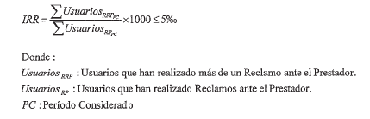
INDICADORES RELACIONADOS CON LA SATISFACCIÓN DEL USUARIO
Indicador de Reiteración de Reclamos (IRR)
Es la relación entre la cantidad de Usuarios que han realizado más de un reclamo ante el Prestador dentro del Período Considerado, independientemente del medio utilizado para efectuarlo, de la resolución (favorable o no) del mismo, y la cantidad total de Usuarios que han realizado reclamos ante el Prestador durante el mismo período.
INDICADORES

Slide 23
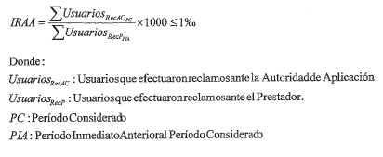
INDICADORES RELACIONADOS CON LA SATISFACCIÓN DEL USUARIO
Indicador de Reclamos ante la Autoridad de Aplicación (IRAA)
Es la relación entre la cantidad de Usuarios que han realizado reclamos ante la Autoridad de Aplicación, referidos a un determinado Prestador, dentro del Período Considerado, independientemente del medio utilizado para efectuarlo, de la resolución (favorable o no) del mismo, y la cantidad total de Usuarios que han realizado reclamos ante dicho Prestador en el Período Inmediato Anterior al PC.
INDICADORES

Slide 24
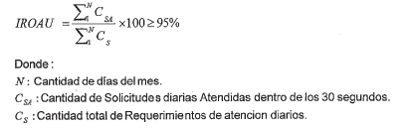
INDICADORES RELACIONADOS CON LA SATISFACCIÓN DEL USUARIO
Indicador de Respuesta del Operador para Atención al Usuario (IROAU)
Es la relación entre la cantidad de llamadas atendidas por un operador humano dentro de los TREINTA (30) segundos de requerida esa opción, y la cantidad total de requerimientos de atención efectuados.

Slide 25
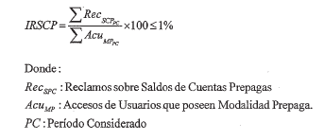
INDICADORES RELACIONADOS CON LA SATISFACCIÓN DEL USUARIO
Indicador de Reclamos sobre Saldos de Cuentas Prepagas (IRSCP)
Es la relación entre el número total de reclamos sobre el Saldo de Cuentas Prepagas, independientemente del medio utilizado para efectuarlo, de la resolución (favorable o no) del mismo, y el número total de accesos que operen en la modalidad prepaga.
INDICADORES

Slide 26
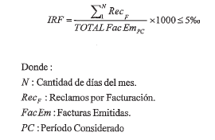
INDICADORES RELACIONADOS CON LA SATISFACCIÓN DEL USUARIO
Indicador de Reclamos sobre Facturación (IRF)
Es la relación entre el número total de reclamos por Facturación, independientemente del medio utilizado para efectuarlo, de la fecha de emisión de la factura (se tendrá en cuenta la fecha del reclamo más allá del período reclamado), de la resolución (favorable o no) del mismo, y el número total de Facturas Emitidas en ese período.
INDICADORES

Slide 27
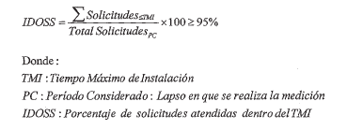
INDICADORES RELACIONADOS CON LA SATISFACCIÓN DEL USUARIO
Indicador de Demora en la Operatividad del Servicio Solicitado (IDOSS)
Es define como el lapso existente entre la solicitud del servicio, por parte de un Usuario, y la efectiva accesibilidad al mismo.
Para obtener el indicador se deberá tener en cuenta la cantidad de solicitudes resueltas dentro del Tiempo Máximo de Instalación (TMI) y las solicitudes ingresadas, dentro del Período Considerado
INDICADORES

Slide 28
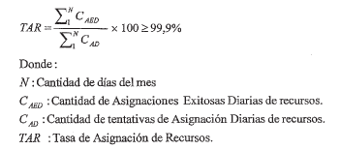

INDICADORES RELACIONADOS CON LA OPERATIVIDAD DE LA RED
Indicador de Accesibilidad del Servicio (AS)
Este indicador se obtiene a través de la Tasa de Asignación de Recursos (TAR), la que se define como la relación porcentual entre la cantidad de asignaciones exitosas de los recursos necesarios para gestionar la comunicación y la cantidad total de tentativas de asignación de recursos realizadas. Las mediciones se deberán realizar de forma diaria y en la Hora de Tráfico Pico.
Para obtener el indicador se deberá tener en cuenta la sumatoria mensual de los valores diarios de acuerdo a la siguiente expresión:
INDICADORES
REDES DE ACCESOS MÓVILES
REDES DE ACCESOS FIJOS

Slide 29
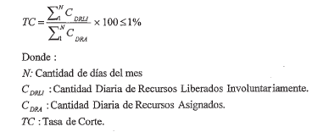

INDICADORES RELACIONADOS CON LA OPERATIVIDAD DE LA RED
Indicador de Retenibilidad del Servicio (RS)
Este indicador se obtiene a través de la Tasa de Corte (TC) se define como la relación porcentual entre la cantidad de recursos asignados, para gestionar el tráfico, que se liberan por una causa distinta a una maniobra voluntaria de los Usuarios que intervienen en la comunicación, y la cantidad total de recursos asignados. Esta medición se realizará de manera diaria en la Hora de Tráfico Pico.
Para obtener el indicador se deberá tener en cuenta la sumatoria mensual de los valores diarios de acuerdo a la siguiente expresión:
INDICADORES
REDES DE ACCESOS MÓVILES
REDES DE ACCESOS FIJOS

Slide 30
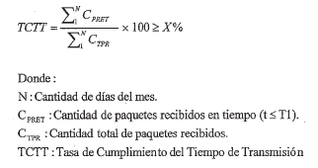
INDICADORES RELACIONADOS CON LA OPERATIVIDAD DE LA RED (PARÁMETROS RELATIVOS AL TIPO DE INFORMACIÓN)
Tasa de Cumplimiento del Tiempo de Transmisión (TCTT)
Se define como la relación porcentual entre la cantidad de paquetes recibidos dentro de un tiempo (T1) y la cantidad total de paquetes recibidos. Las mediciones se deberán realizar de forma diaria y en la Hora de Tráfico Pico.
Para obtener el indicador se deberá tener en cuenta la sumatoria mensual de los valores diarios de acuerdo a la siguiente expresión:
INDICADORES
Tipo de Información | Tiempo (T1) [mS] | X [%]
Audio Bidireccional (Voz) | 400 | 98
Audio (Música) | 10000 | 99,5
Video Bidireccional | 400 | 99,5
Video Unidireccional | 10000 | 99,5
Datos | 10000 | 95

Slide 31
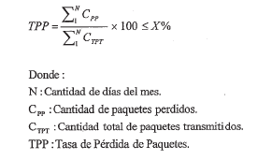
INDICADORES RELACIONADOS CON LA OPERATIVIDAD DE LA RED (PARÁMETROS RELATIVOS AL TIPO DE INFORMACIÓN)
Tasa de Pérdida de Paquetes (TPP)
Se define como la relación porcentual entre la cantidad de paquetes perdidos y la cantidad total de paquetes transmitidos. Las mediciones se deberán realizar de forma diaria y en la Hora de Tráfico Pico.
Para obtener el indicador se deberá tener en cuenta la sumatoria mensual de los valores diarios de acuerdo a la siguiente expresión:
INDICADORES
Tipo de Información | X [%]
Audio Bidireccional (Voz) | 3
Audio (Música) | 1
Video Bidireccional | 1
Video Unidireccional | 1
Datos | 1

Slide 32
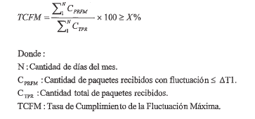
INDICADORES RELACIONADOS CON LA OPERATIVIDAD DE LA RED (PARÁMETROS RELATIVOS AL TIPO DE INFORMACIÓN)
Tasa de Cumplimiento de la Fluctuación Máxima (TCFM)
Se define como la relación porcentual entre la cantidad de paquetes recibidos con una fluctuación máxima ΔT1 y la cantidad total de paquetes recibidos. Las mediciones se deberán realizar de forma diaria y en la Hora de Tráfico Pico.
Para obtener el indicador se deberá tener en cuenta la sumatoria mensual de los valores diarios de acuerdo a la siguiente expresión:
INDICADORES
Tipo de Información | Tiempo (ΔT1) [mS] | X [%]
Audio Bidireccional (Voz) | 1 | 98
Audio (Música) | 1 | 99,7

Slide 33
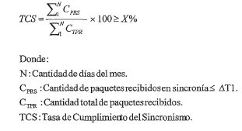
INDICADORES RELACIONADOS CON LA OPERATIVIDAD DE LA RED (PARÁMETROS RELATIVOS AL TIPO DE INFORMACIÓN)
Tasa de Cumplimiento del Sincronismo (TCS)
Se define como la relación porcentual entre la cantidad de paquetes recibidos con una variación en la sincronía labios/voz máxima ΔT1 y la cantidad total de paquetes recibidos. Las mediciones se deberán realizar de forma diaria y en la Hora de Tráfico Pico.
Para obtener el indicador se deberá tener en cuenta la sumatoria mensual de los valores diarios de acuerdo a la siguiente expresión:
INDICADORES
Tipo de Información | Tiempo (ΔT1) [mS] | X [%]
Video Bidireccional | 80 | 95
Video Unidireccional | 80 | 95

Slide 34
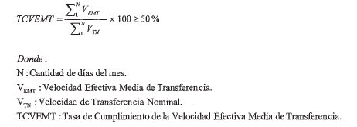
INDICADORES RELACIONADOS CON LA OPERATIVIDAD DE LA RED
Tasa de Cumplimiento de la Velocidad Efectiva Media de Transferencia (TCVEMT)
Se define como la relación porcentual entre la Velocidad Efectiva Media de Transferencia y la Velocidad de Transferencia Nominal. La misma se medirá entre los usuarios y el vínculo de interconexión de jerarquía superior del prestador. Las mediciones se deberán realizar de forma diaria y en la Hora de Tráfico Pico.
Para obtener el indicador se deberá tener en cuenta la sumatoria mensual de los valores diarios de acuerdo a la siguiente expresión:
INDICADORES

